Slide 1
Les adjetifes vocabielire
SARAH EMMANUEL

Slide 2
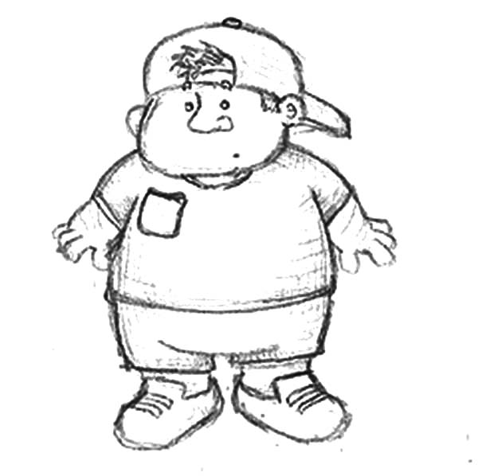
Gros /grosse
Qui a un certain volume relatif, qui est de grande taille par rapport à d'autres ou au reste

Slide 3
Rapide/rapide
Qui se déplace à une vitesse élevée

Slide 4
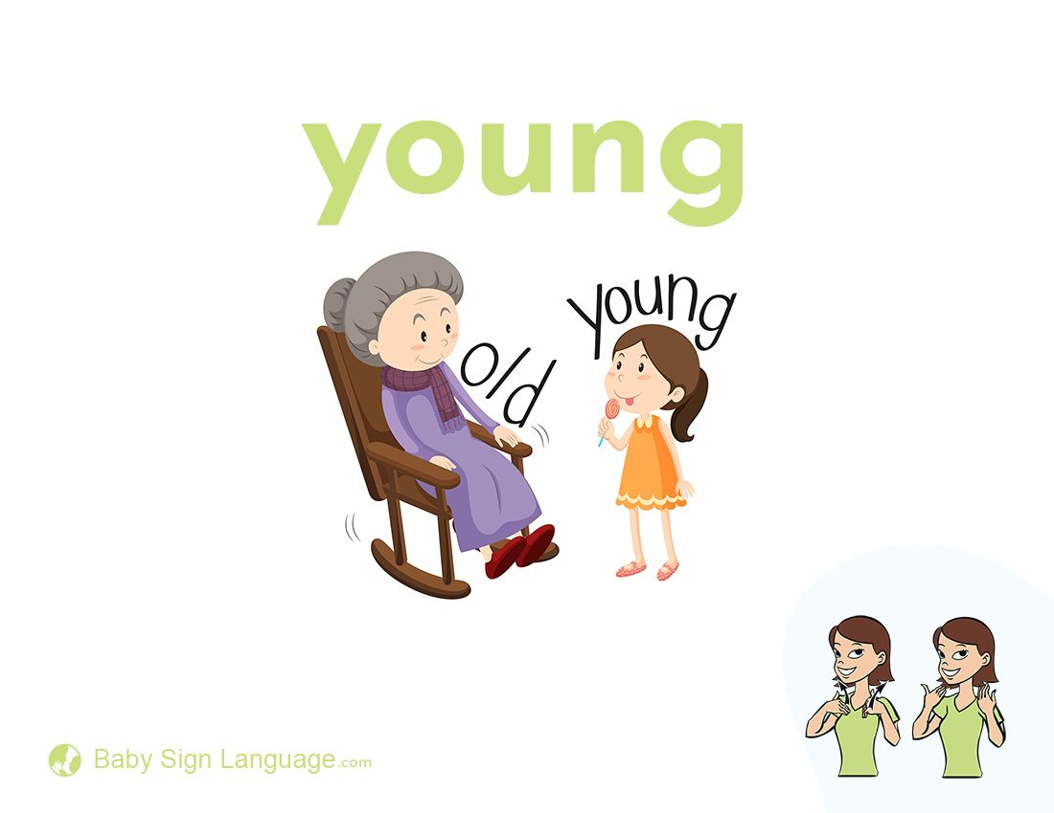
Jeune/jeune
Qui est peu avancé en âge.

Slide 5
Fort/forte
1. Qui a de la vigueur, de la force physique, qui est robuste, solide

Slide 6
Nerveux/nerveuse
Qui relève des nerfs, du système nerveux .

Slide 7
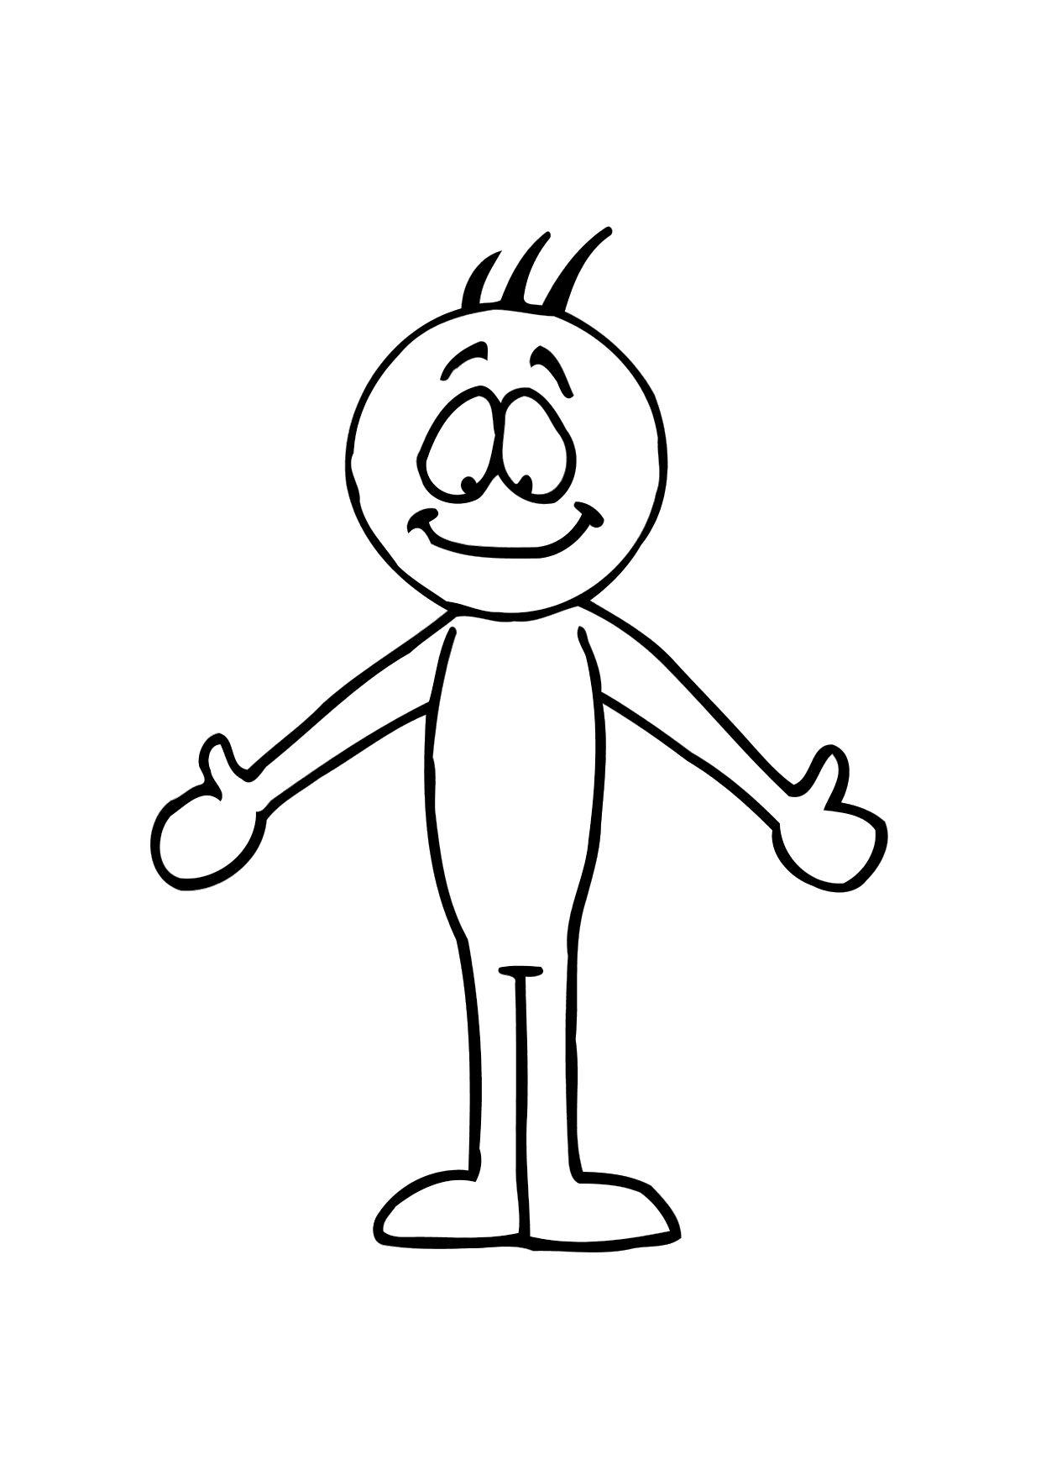
Maigre/maigre
Qui a peu de chair et de graisse sur les os.

Slide 8
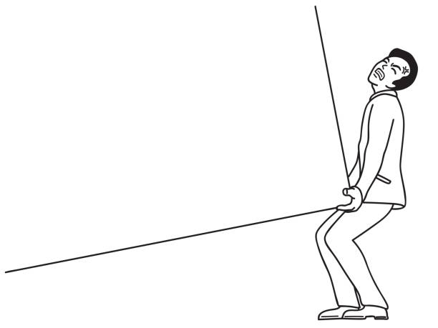
Lourd/lourde
Dont la densité est relativement élevée ou plus élevée qu'une autre.

Slide 9
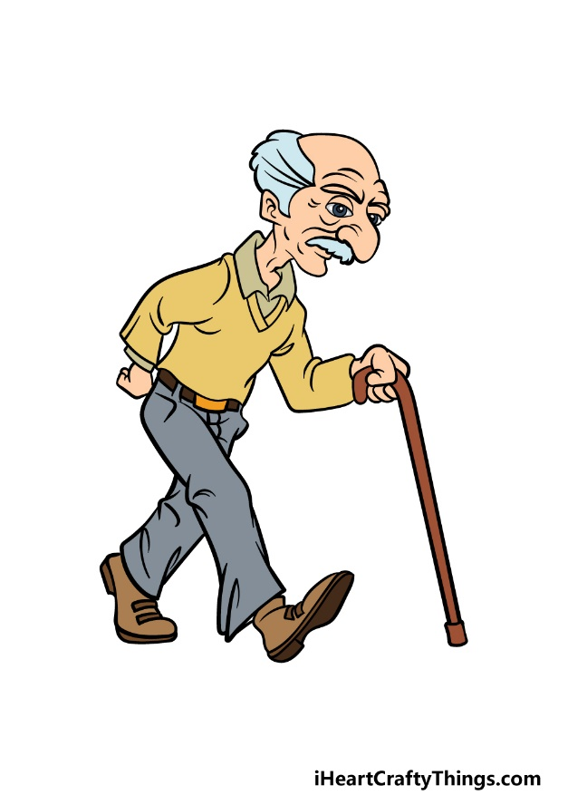
Vieux/vielle
Qui est très avancé en âge, dans la dernière période de sa vie.

Slide 10
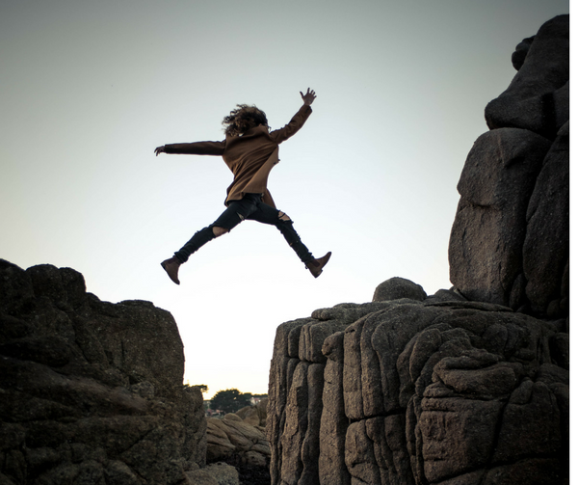
Courageux/courgeuse
Qui a du courage, de la fermeté, de l'ardeur, de l'énergie au travail.

Slide 11
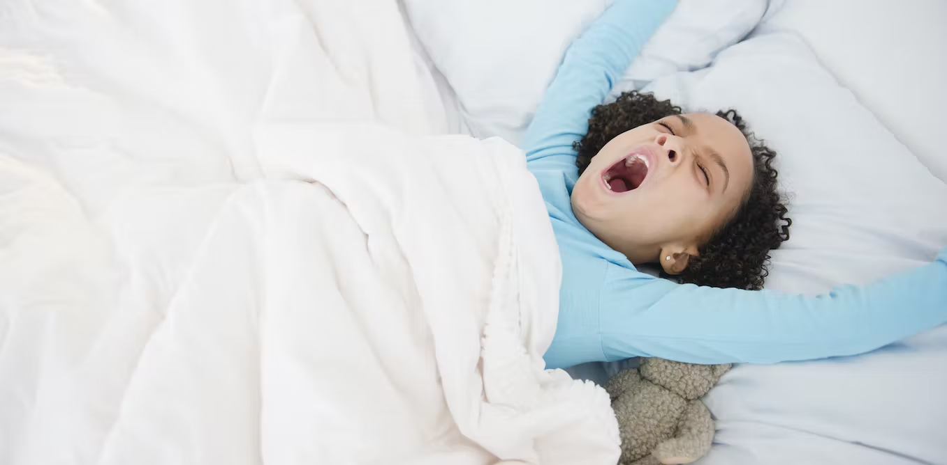
endarmie/endormie
Personne qui fait preuve d'indolence, d'apathie, de mollesse.

Slide 12
Heureux/heureuse
Qui jouit du bonheur, qui est durablement content de son sort.

Slide 13
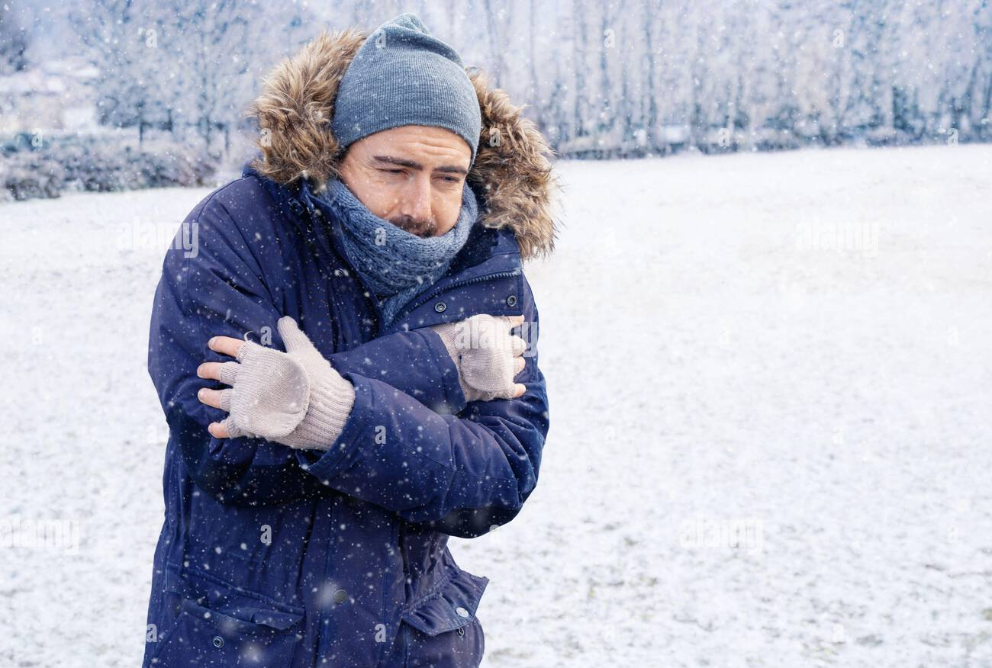
Froid/froide
Dont la température est basse, en particulier par rapport à celle du corps humain.

Slide 14
Neuf/neuve
Qui n'a pas encore servi, qui n'a pas encore eu de propriétaire, par opposition .

Slide 15
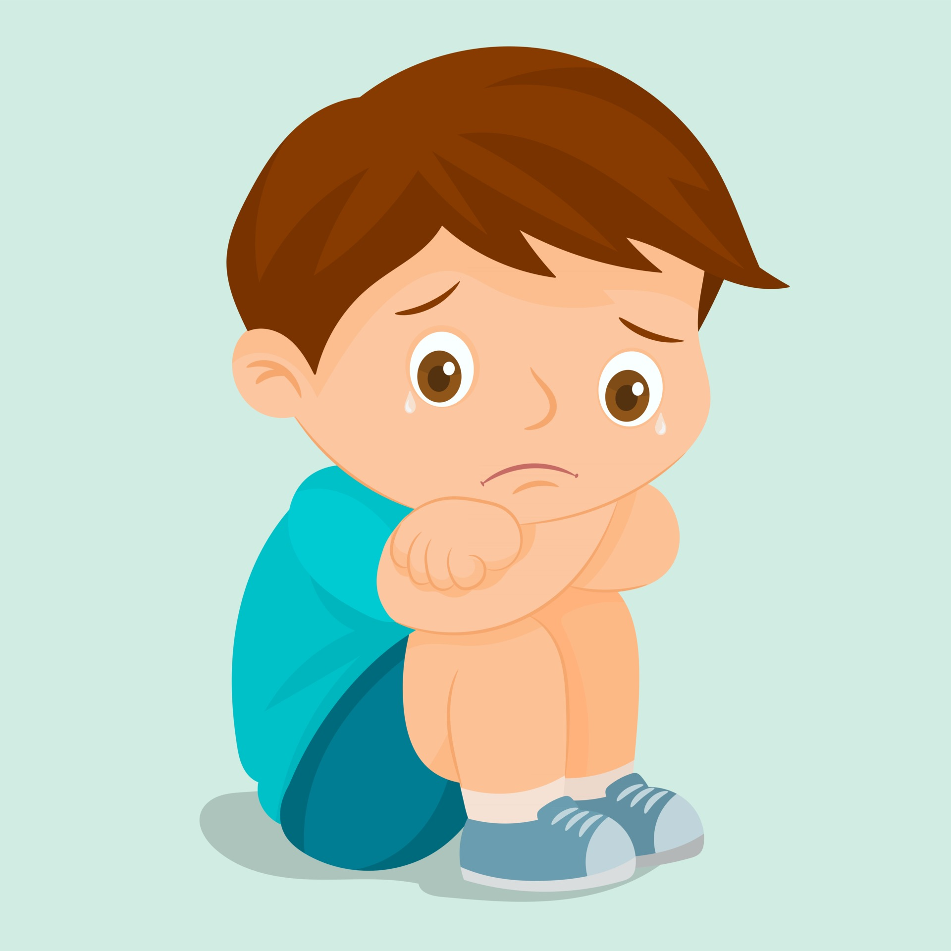
Triste/triste
Qui éprouve du chagrin.

Slide 16
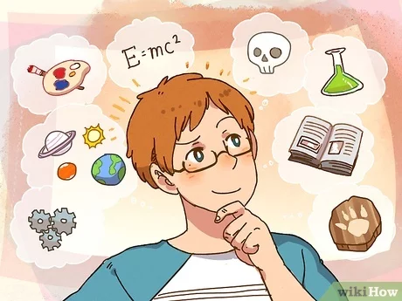
Intelligent/intelligente
Se dit de l'être humain en tant qu'il conçoit et saisit les rapports entre les choses.

Slide 17
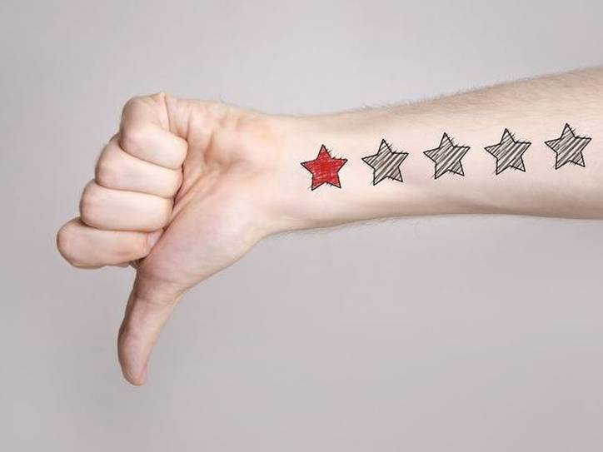
Mauvais/mauvaise
Qui comporte des erreurs, n'est pas conforme à la norme, à la logique, à l'exactitude.

Slide 18
Chaud/chaude
Qui est à une température élevée par rapport au corps humain.

Slide 19
Petit/petite
Qui a des dimensions moindres que la taille.

Slide 20
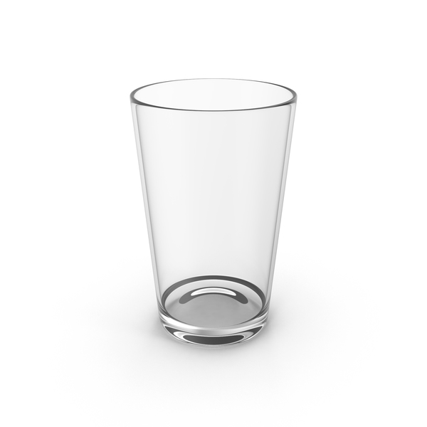
Vide/vide
Se dit d'un contenant qui ne contient rien.

Slide 21
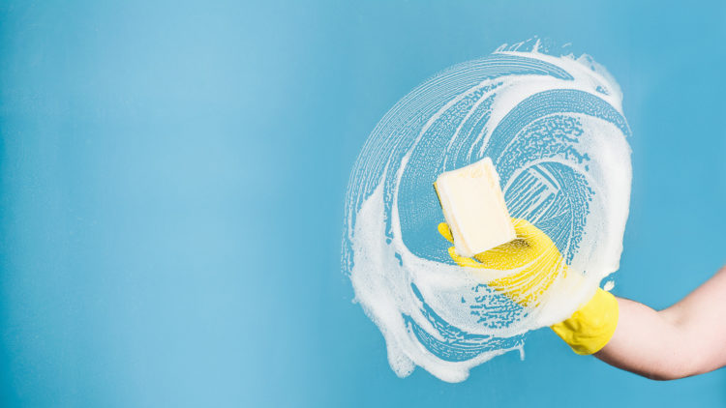
Propre/propre
Qui n'est pas sale, qui est net, sans traces de souillure, sans poussière.

